Slide 1
寶寶去哪兒
AB104 第三組
指導老師:許馥顯、郭惠民
成員:蔡政廷，許育銘，葉偉弘，陳雨辰，連怡甄，陳奕伶，廖珮淇

Slide 2
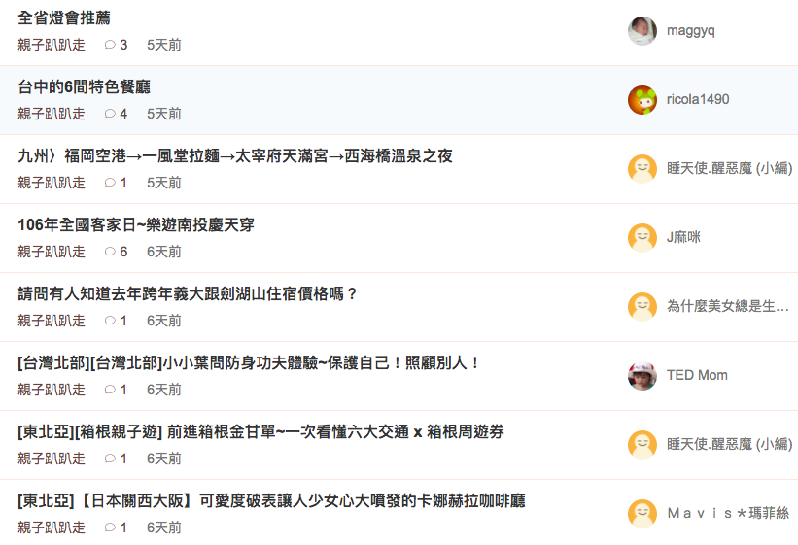
專題起源：
放假時不知道帶家裡小朋友去哪裡玩？
希望別人幫忙推薦地區哪些地方值得家庭一起去玩？
快速找到別人去過的分享經驗
想體驗一些沒去過的景點

Slide 3
專題目標：
利用引導式問卷來幫家長們找到適合的景點
藉由用戶過去經驗找到其他相似的喜好
從關鍵字，整理出網路民眾對於景點評價的重點
讓家長們不需要在網路論壇求助等待回應

Slide 4









資料來源: (221256筆資料)

Slide 5




專題架構：
平台
Extract
Transform
Load
Analysis
Web
雲端運算平台
分散儲存、平行運算
隔絕環境
一般使用者評論蒐集
室內，室外景點蒐集
部落客文章蒐集
Raw Data存到HDFS
清洗整理完的資料存
到MongoDB
分類，分群演算法
推薦系統機制
機器學習MODEL建立
使用者個人分群推薦
景點分類
協同過濾推薦
過濾非評論的文章
剔除文章介紹多景點
篩選國內景點
刪除字數不足的文章
AWS
Docker
Hadoop
Spark
Python
Selenium
BeautifulSoup
Mitmproxy
Tor
Mongo
MySQL
HDFS
TF-IDF
Word2vec
Cosine Similarity
kNN
Bayes
Kmeans
ALS
SVM
Django
Html
CSS
Javascript
jQuery
Ajax
D3.js
Google API
Bootstrap
Jieba

Slide 6
專題分工：
項目 成員 | 專題規劃 | 網頁爬蟲 | 資料清洗 | 文字探勘 | 資料庫建立 | 推薦 演算法 | Hadoop Spark | AWS 架設 | Docker | 資料庫網頁 連接 | 網頁開發
蔡政廷 |  |  |  |  |  |  |  |  |  | 
許育銘 |  |  |  |  |  |  |  |  |  | 
葉偉弘 |  |  |  |  |  | 
廖珮淇 |  |  |  |  |  | 
連怡甄 |  |  |  |  |  |  |  | 
陳奕伶 |  |  |  |  |  |  |  |  |  |  | 
陳雨辰 |  |  |  |  |  |  |  |  |  |  | 

Slide 7
網頁Demo
陳奕伶

Slide 8
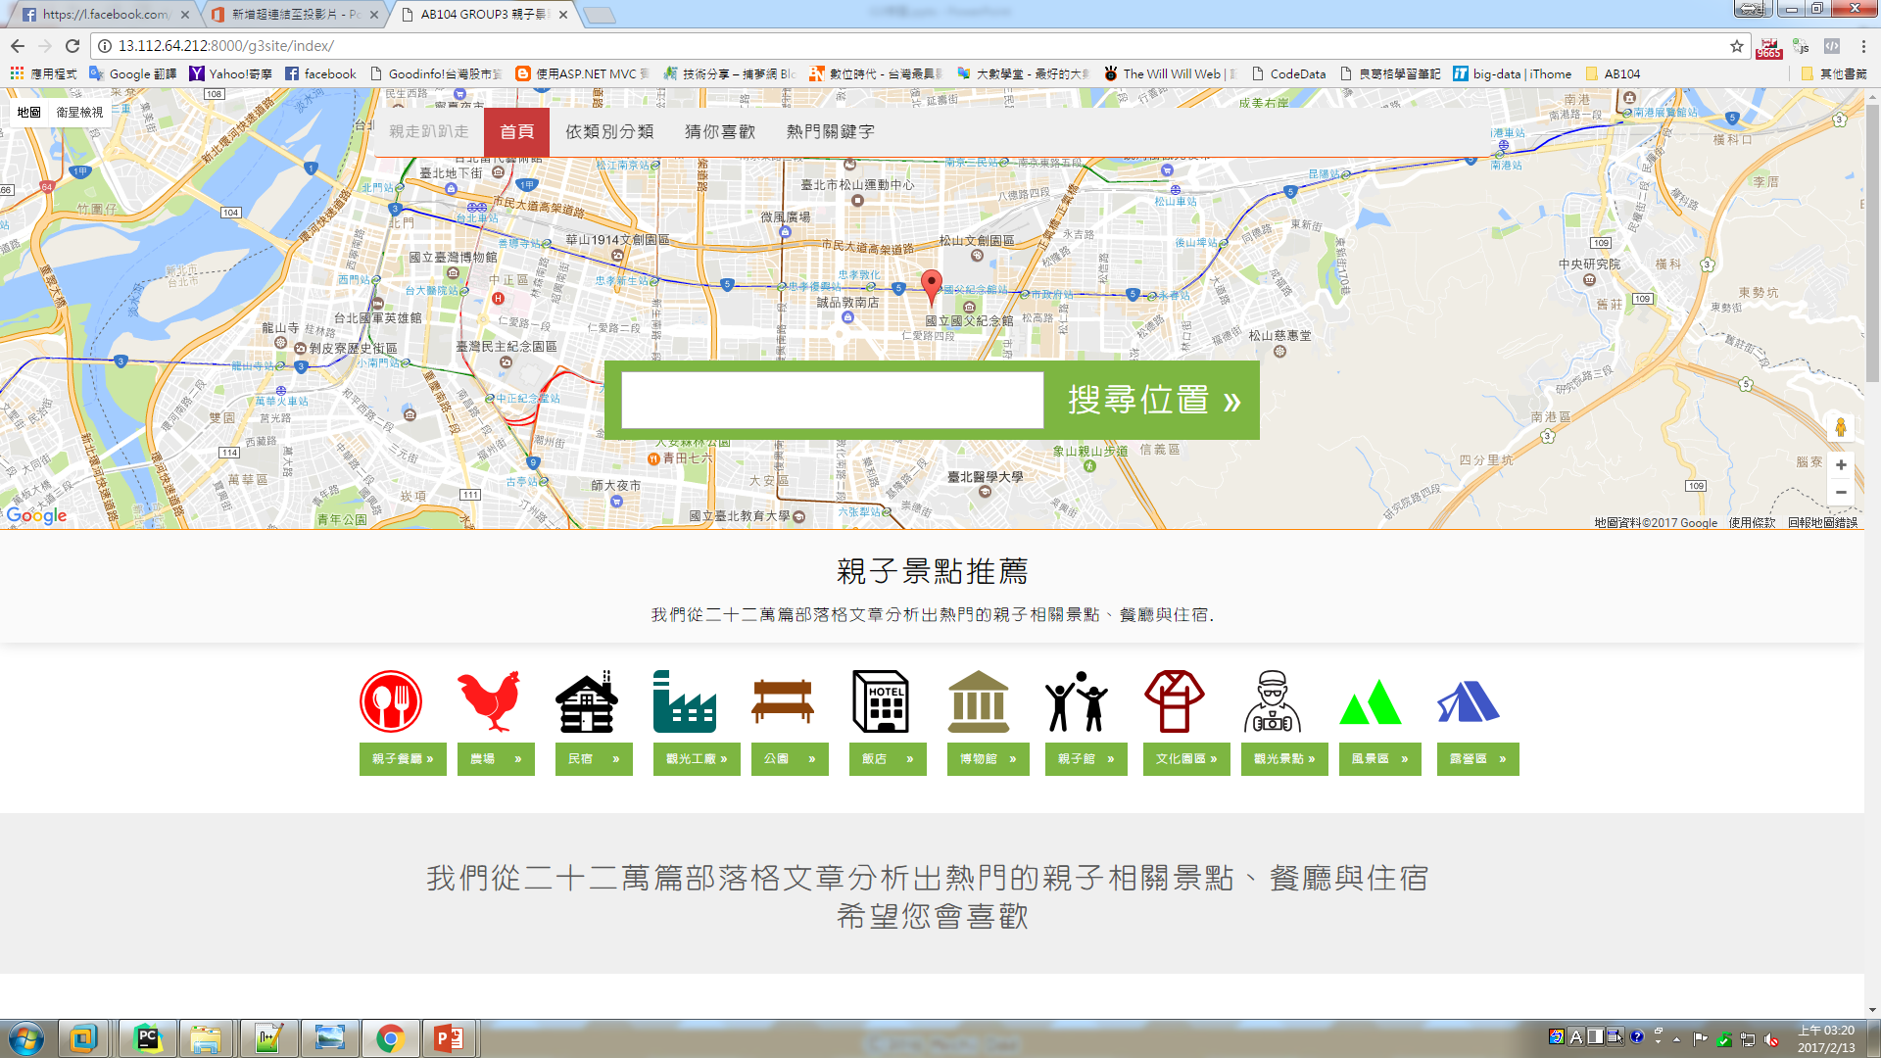
連結:

Slide 9
Extract、Transform、Load
許育銘

Slide 10
ETL大綱
資料收集
爬蟲策略
Python request 套件
Python selenium 套件
Mitmproxy中間人代理工具
資料清洗
正規表示法
匯入資料庫
Hadoop HDFS
MongoDB
Notes:
剛剛egg已經說明我們是從哪些網站來收集資料

Slide 11
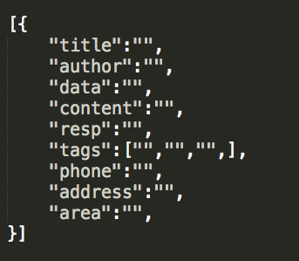
爬蟲策略
設計存入資料庫格式
使用哪些Method爬取？
如何提高爬蟲效率？
Notes:
進行網路爬蟲前，先擬定好所需要的欄位以及儲存格式 所希望擷取到的欄位

Slide 12

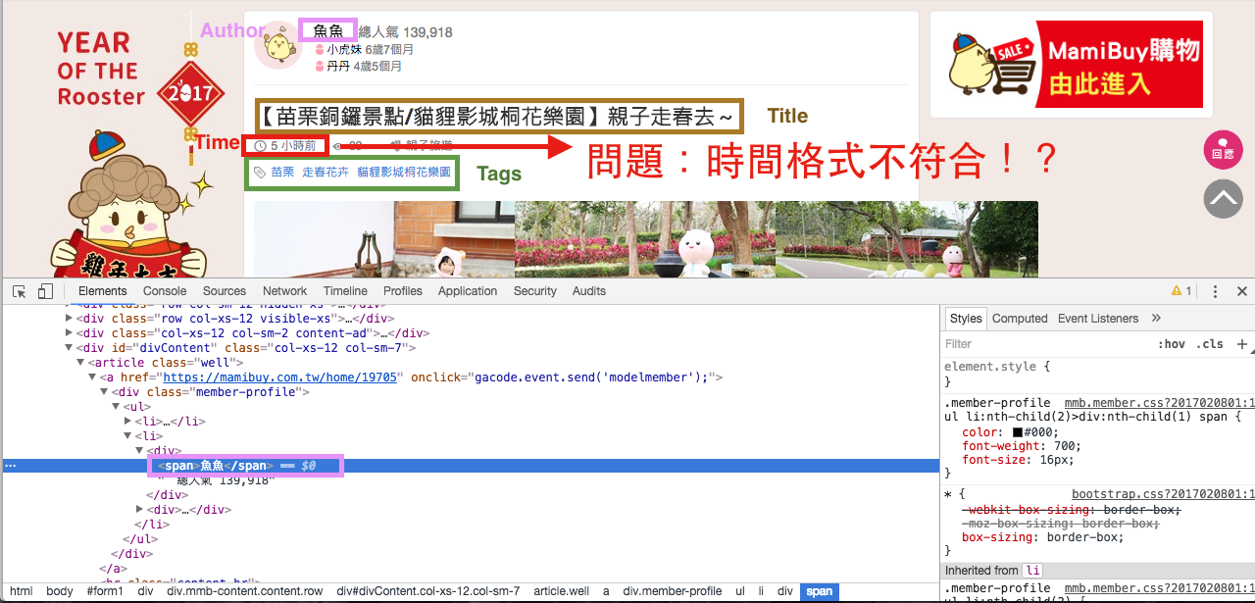
Extract（爬蟲）

Slide 13
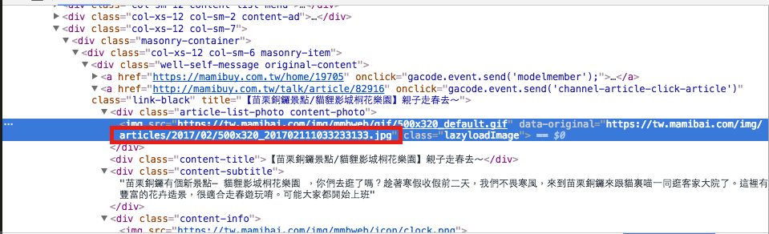
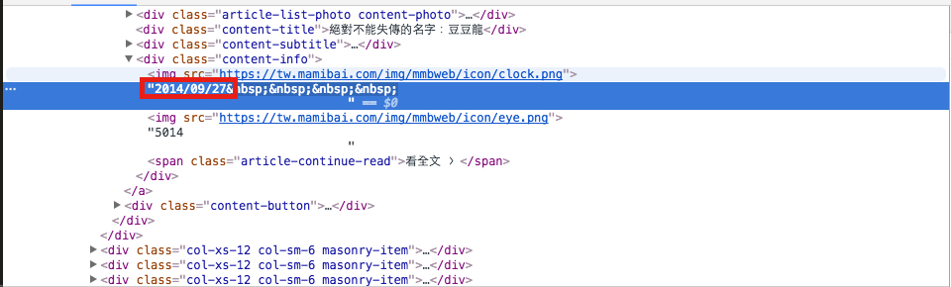
Extract（爬蟲）

Slide 14
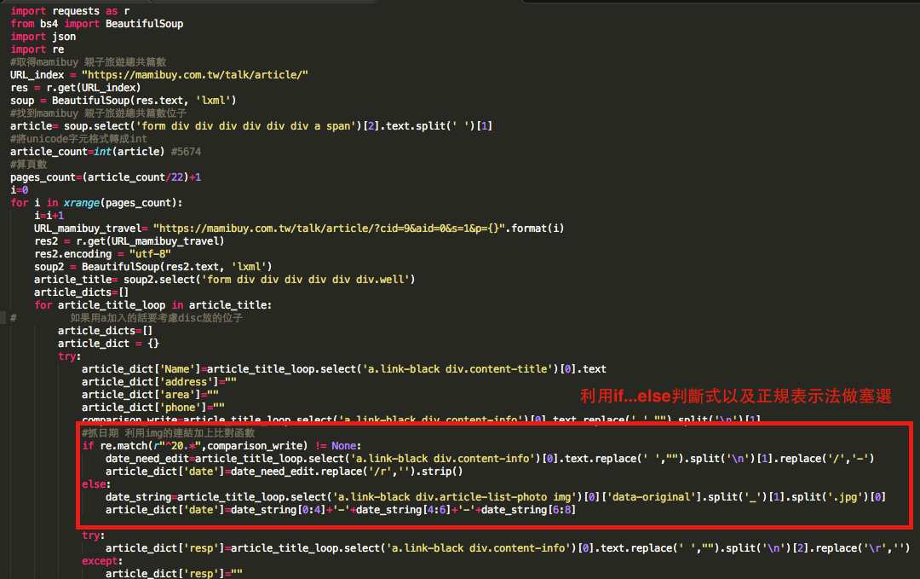
Extract（爬蟲）

Slide 15
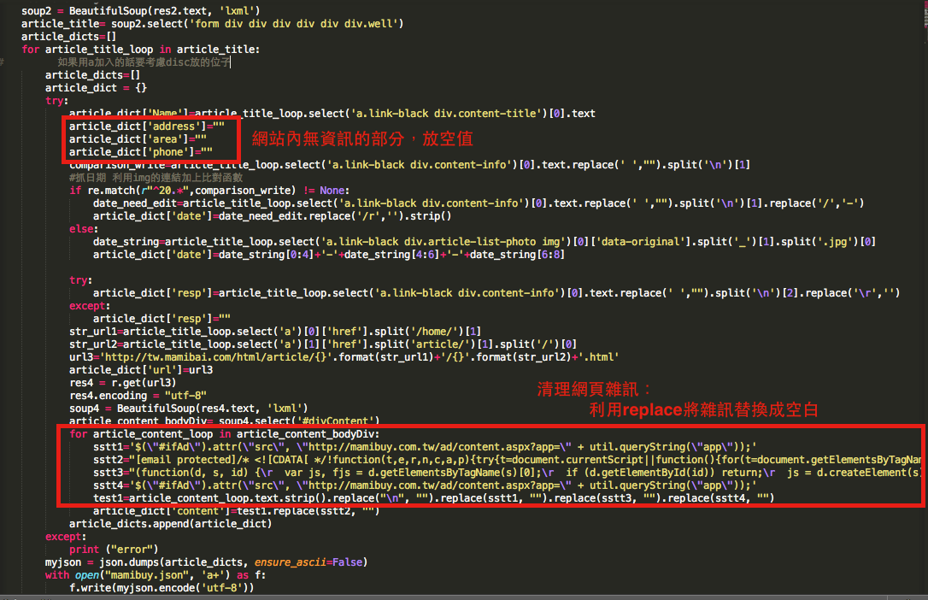
Extract（爬蟲）

Slide 16

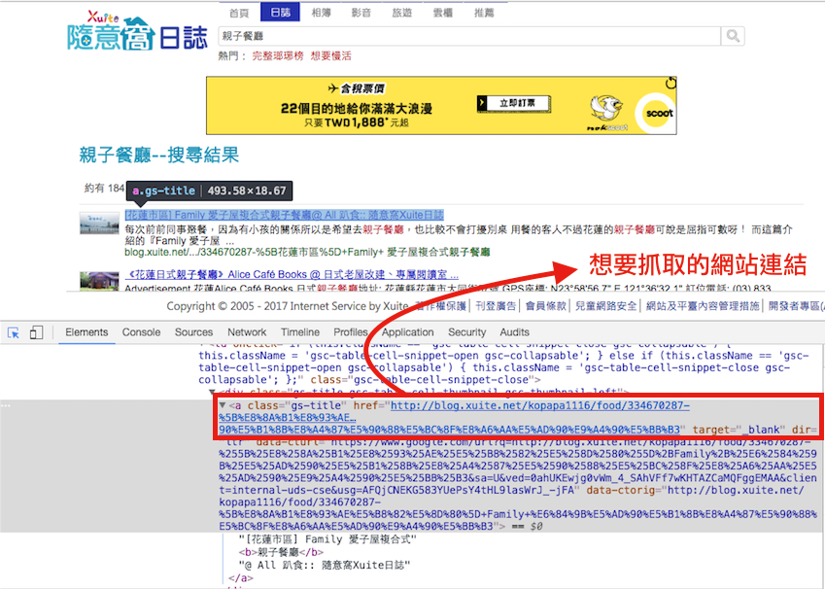
Extract（爬蟲）

Slide 17
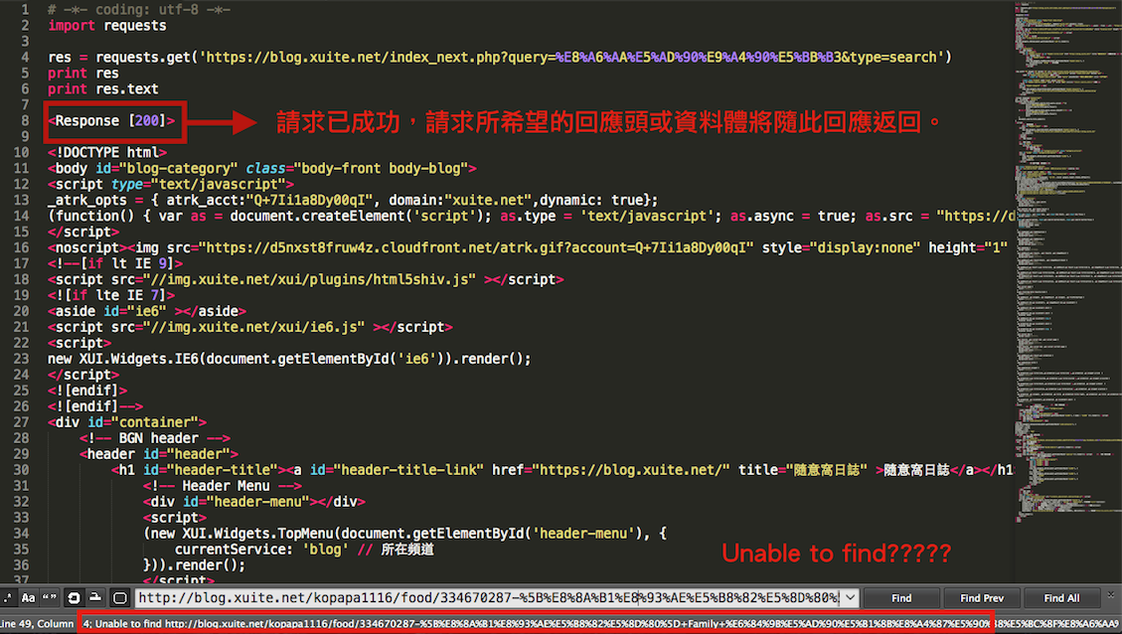
Extract（爬蟲）

Slide 18
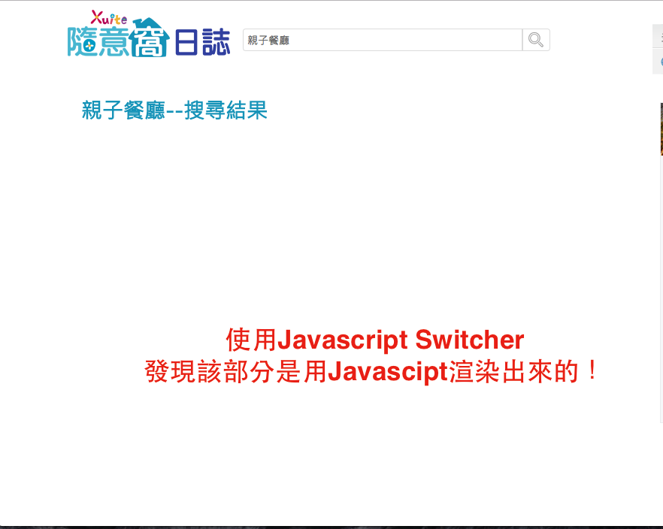
Extract（爬蟲）

Slide 19
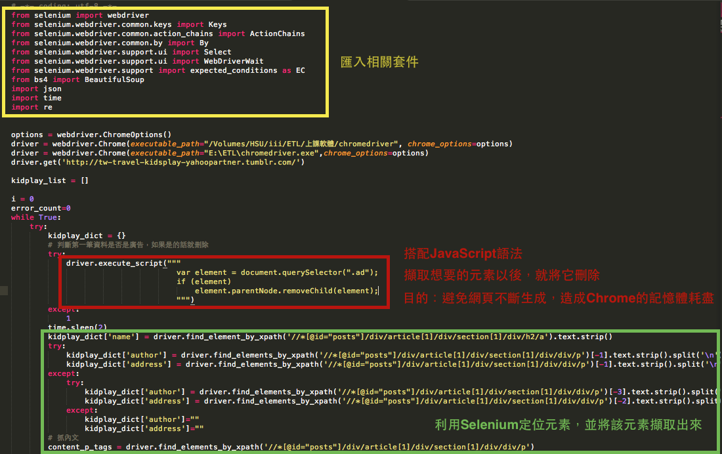
Extract（爬蟲）

Slide 20


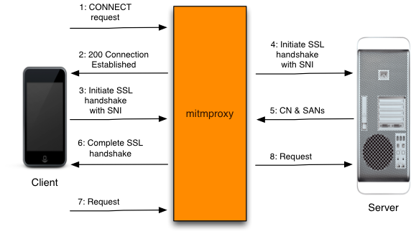

Slide 21
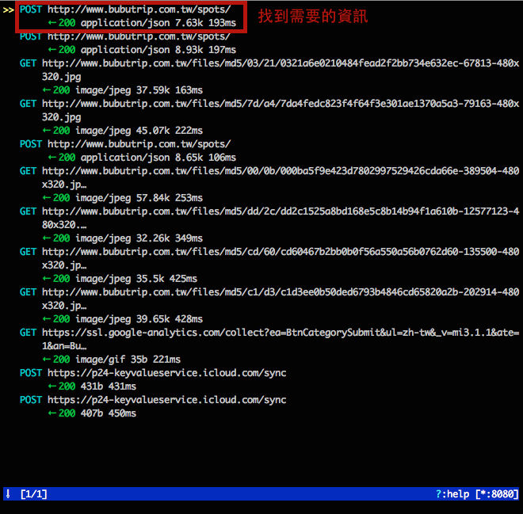

Slide 22
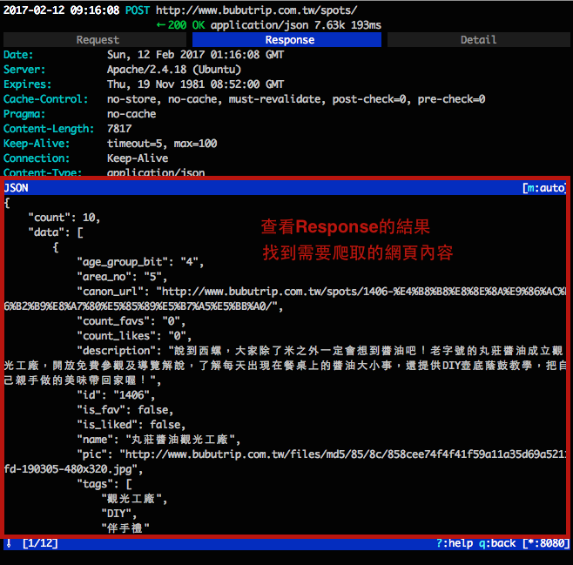

Slide 23
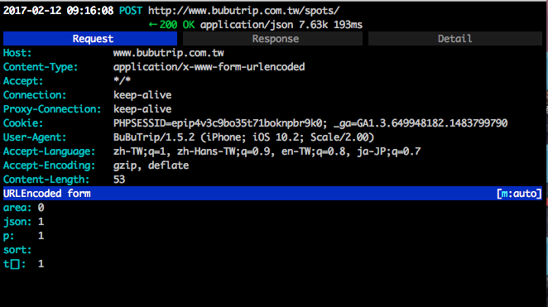

Slide 24
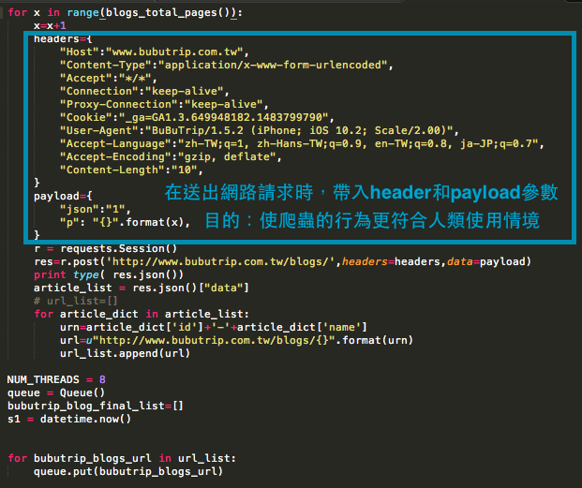

Slide 25
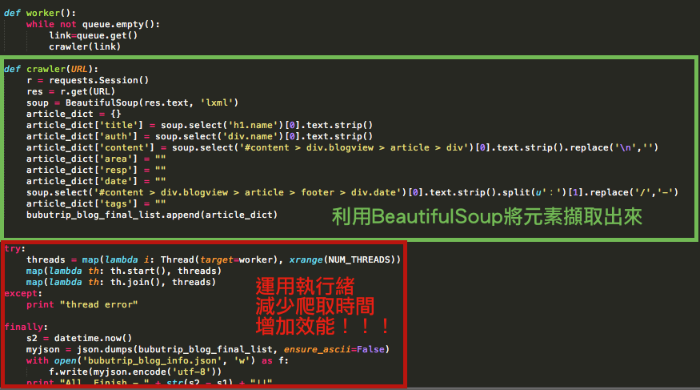
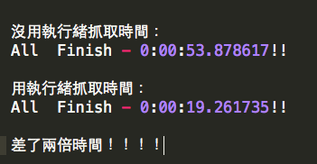

Slide 26
三種方法比較
 | Request | Selenium | Request+mitmproxy
速度 | 快 | 慢 | 快
優點 | 使用方便，爬取速度快 | 基本上所有網站都可爬取 | 可抓取App的資訊
缺點 | 無法適用於JavaScript渲染的網頁 | 需搭配Chrome瀏覽器，爬取費時，效率低 | 需要電腦分享網路，無法應用於一些有SSH憑證驗證的網站

Slide 27
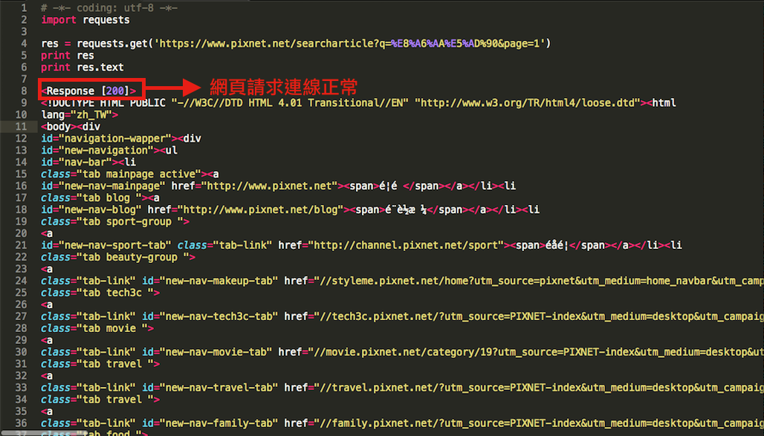
問題：爬網過程IP被封鎖

Slide 28
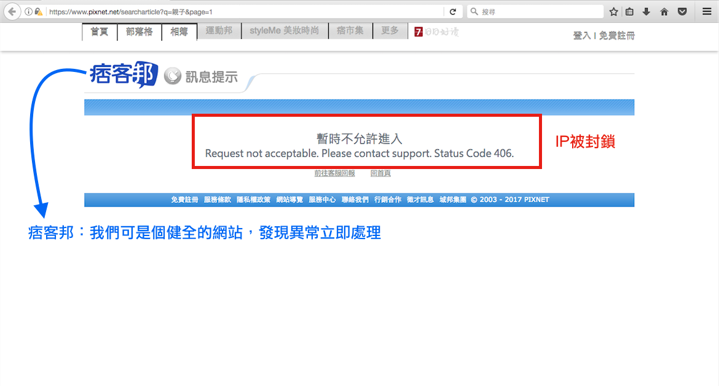
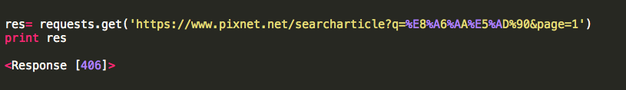
問題：爬網過程IP被封鎖

Slide 29
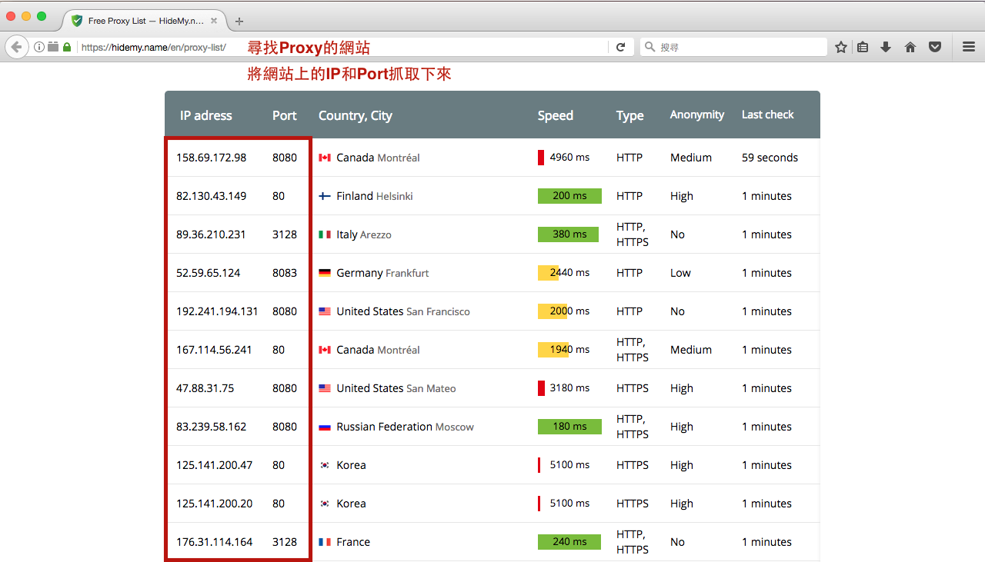
解決方法（Proxy）:

Slide 30
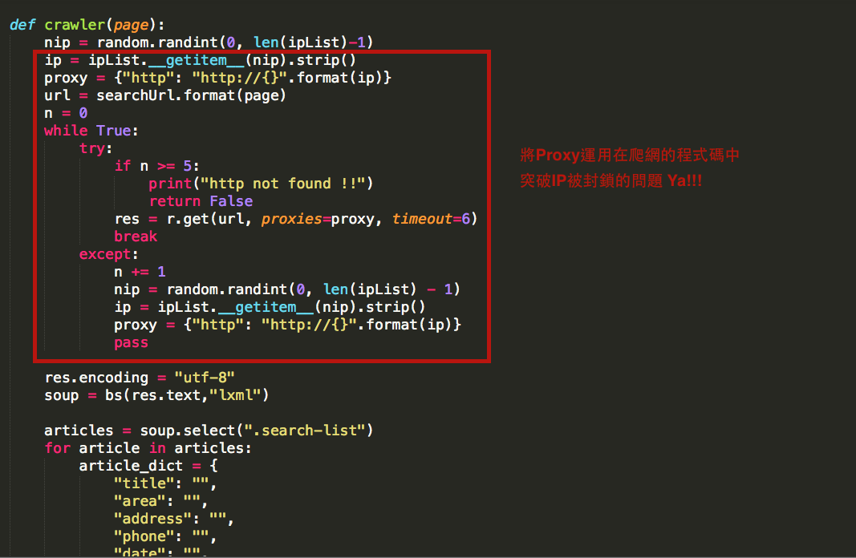
解決方法（Proxy）:

Slide 31
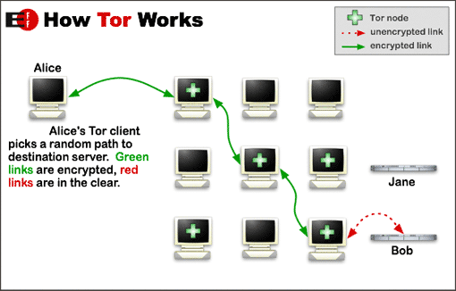
Tor洋蔥網路:

Slide 32

Load（原始資料儲存）
爬取後的Raw Data匯進Hadoop的HDFS中儲存
目的：將HDFS作為初步資料倉儲的場所
Raw Data

Slide 33
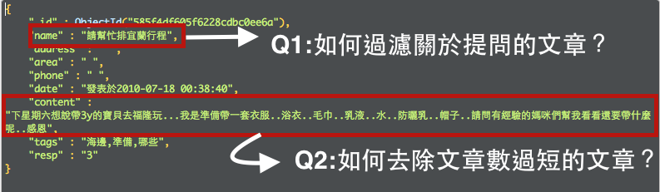
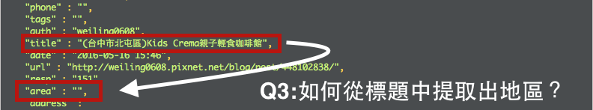
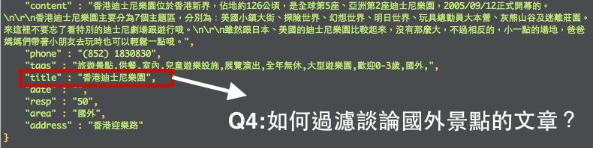
Transform（刪除條件不符的資料）

Slide 34
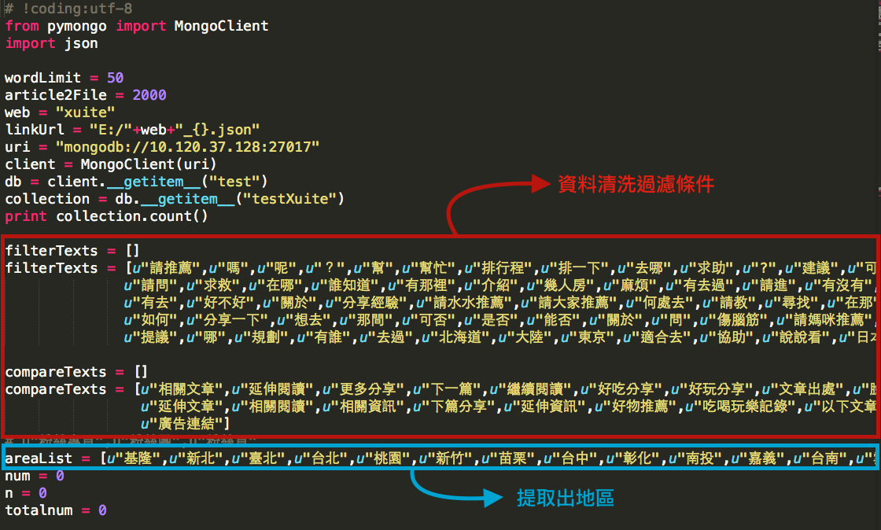
Transform（刪除條件不符的資料）

Slide 35
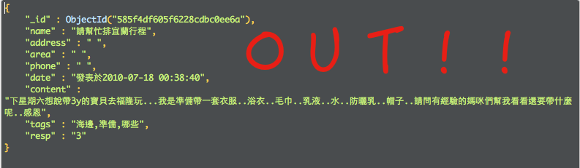
Transform（清洗後）

Slide 36
Load（MongoDB）
文件導向資料庫(JSON儲存格式)
Schema Free
可儲存非結構化資料
可與Python連結
高可用性、易擴展性、儲存方便

Slide 37
Jieba斷詞
連怡甄

Slide 38
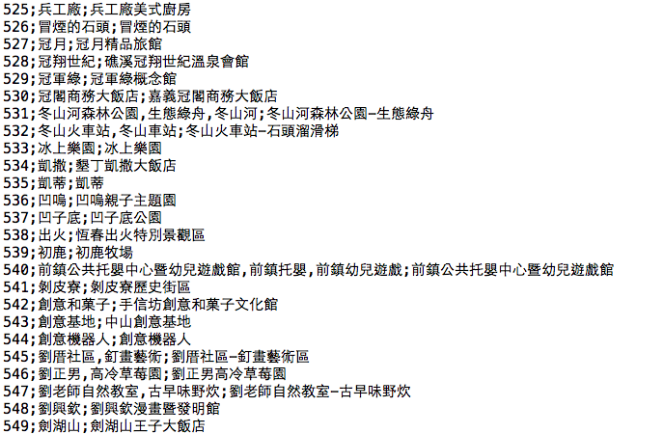
Jieba前置作業-建立字典
原因：Jieba詞庫內沒有親子及生活用語相關的字詞
內建字典：Jieba繁體詞庫
引用字典：萌典、NTUSD情緒字典
自建字典：手建關鍵字字典、停用字字典、同義字字典(50,0000左右)
簡繁轉換：Opencc套件

Slide 39
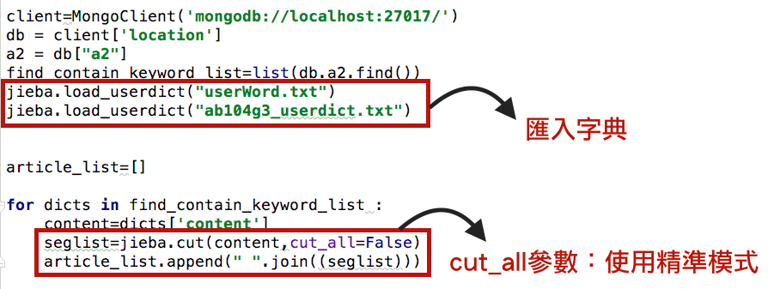
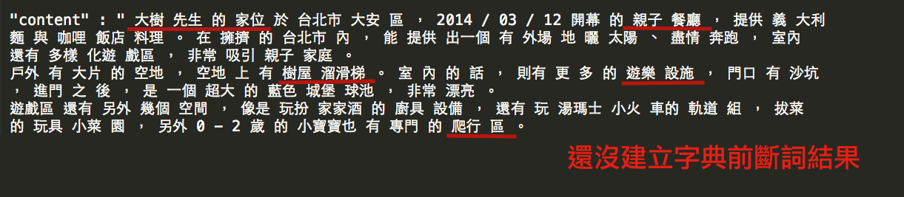
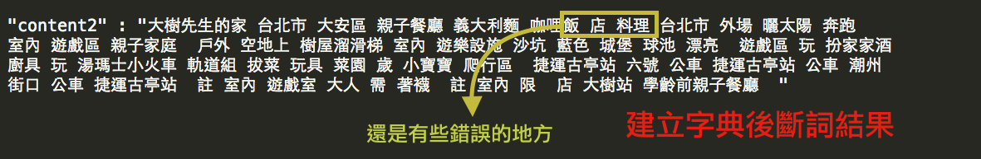

Slide 40
TF-IDF
許育銘

Slide 41
TF-IDF
目的一：希望藉由TF-IDF找出各個文本中的關鍵字後能對應景點，找到屬於景點的關鍵字詞。
目的二：為後續演算法做準備。

Slide 42
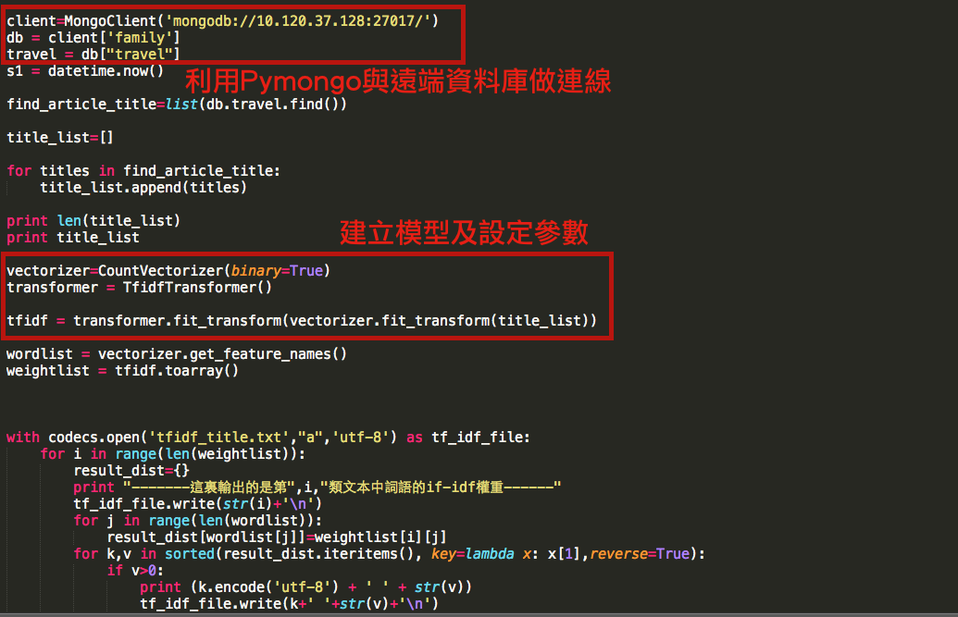
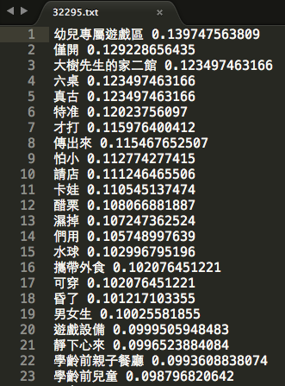
步驟ㄧ：
將文字轉成向量，計算TF-IDF。

Slide 43
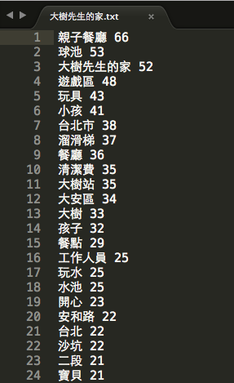
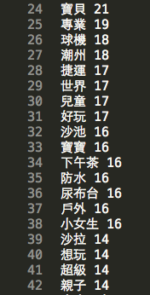
步驟二：
將計算TF-IDF後的文本對應景點，再將每個地點中所擁有的TF-IDF值做WordCount，找到景點關鍵字。

Slide 44
Hadoop & Spark
蔡政廷

Slide 45
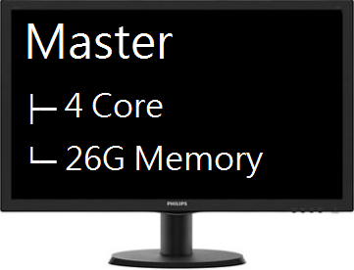
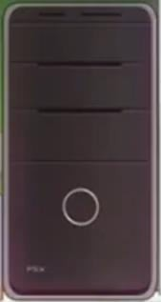
Hadoop Cluster:
Slave [1-3]
├─ 4 Core
└─ 8G Memory
10.120.37.208
Hadoop：
分散式儲存
平行化運算
Slave3
Slave1
10.120.37.130
Slave2
10.120.37.112
10.120.37.103

Slide 46
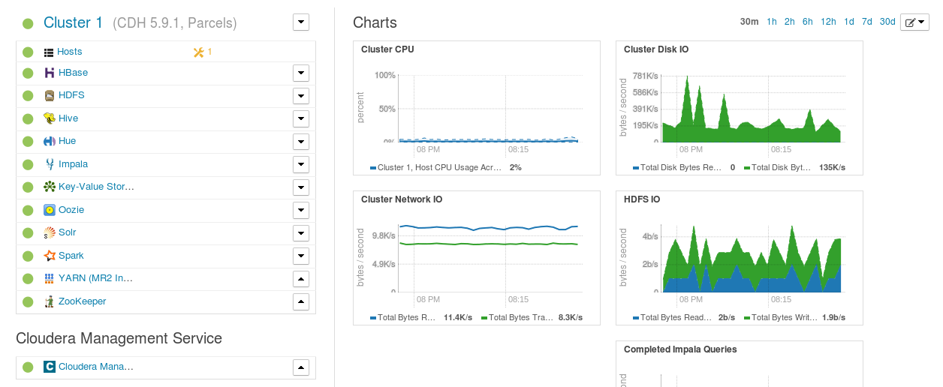
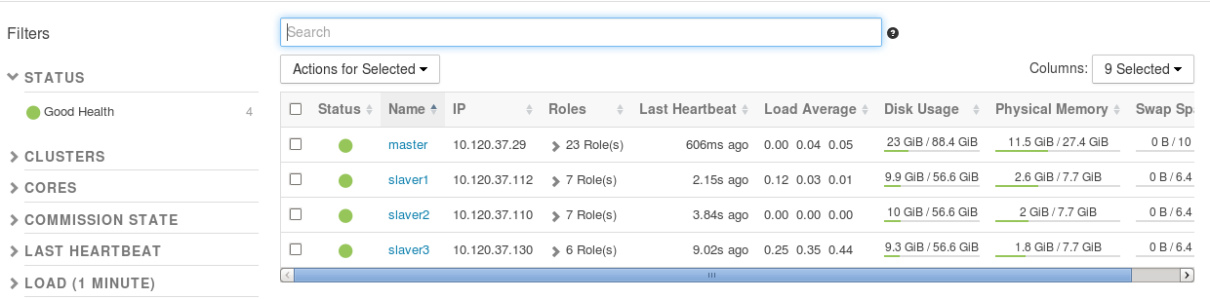
Cloudera:

Slide 47
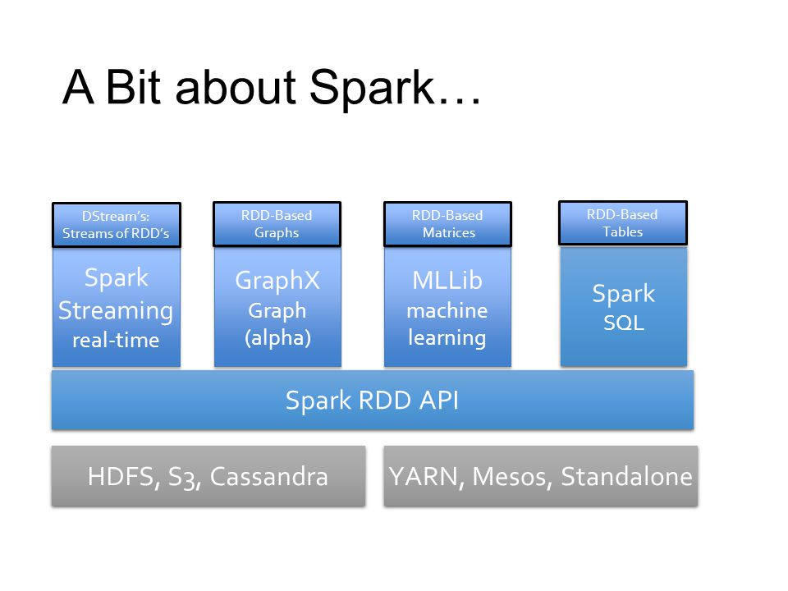
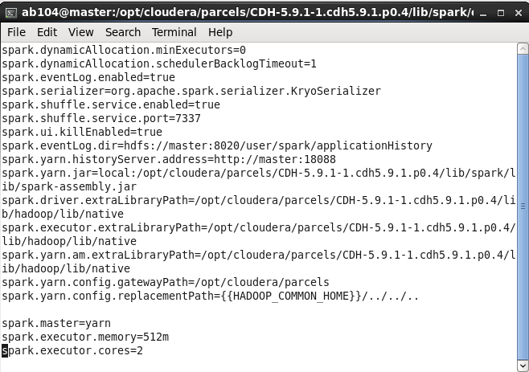
Spark:

Slide 48
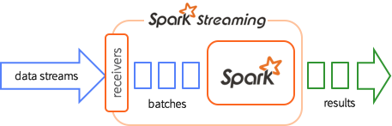

Spark – Streaming:

Slide 49
Amazon – AWS & Docker

Slide 50

Docker:
資源佔用小
以應用程式為中心的虛擬化
可以來建置、移動和執行分散式應用程式的開放平臺
大型雲端服務業者也相繼採用

Slide 51
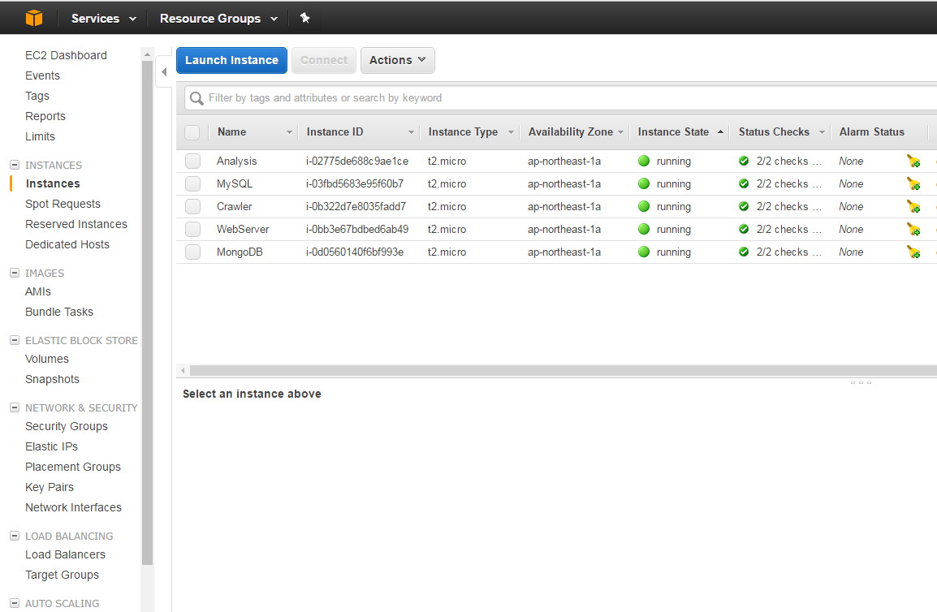

AWS - EC2:
■ 服務完整
■ 擴展性佳
■ 相容性佳
Crawler
HDFS
Analysis
MongoDB
Web

Slide 52
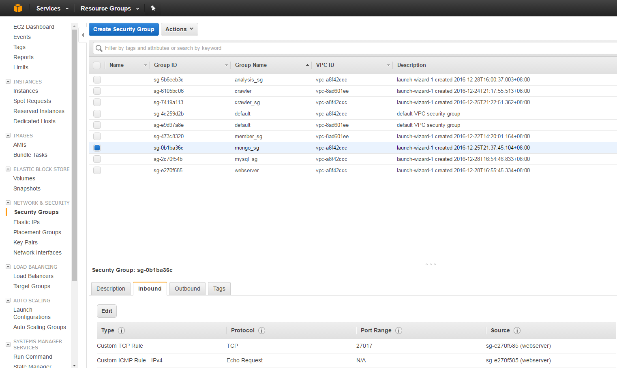
AWS – Security Groups:
■ 安全性

Slide 53
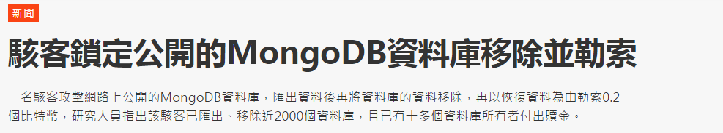
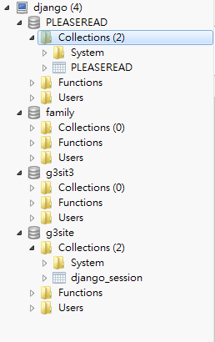
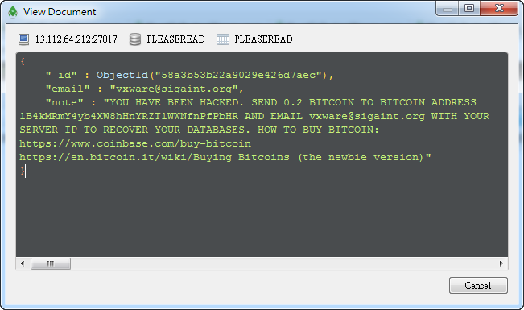
駭客攻擊:

Slide 54


駭客攻擊:

Slide 55


AWS – IAM:
■ 成員權限

Slide 56

AWS – S3:

Slide 57
演算法 – word2vec、SVM、ALS
葉偉弘

Slide 58


ALS-協同過濾 (Alternating Least Squares)
Text Mining
Classification Recommendation
Word2Vec+SVM
(Support Vector Machine)
分類的推薦方法
UserBase的推薦方法
對文本詞語進行探勘分類。
使用Word2vec計算斷詞後各詞語的相似度，以此為特徵向量進行SVM分類訓練來對各景點進行”室內”、”室外”的自動判斷。
推薦系統的建立-
讓您買了又買，讓您方便買，讓您意想不到的買。

Slide 59


Recommendation ALS協同過濾分析
回饋資訊 | 特性
顯性 | 使用者對物品的評分
隱式 | 使用者在訂購物品、檢視物品資訊或是發表記錄等
協同過濾 | 特性
User-based | 基於用戶經驗推薦其他用戶產品
Item-based | 基於產品被使用的關聯性推薦其他用戶產品
作者發表文章地點
文章地點
ID | Item A | Item B | Item C | Item D | Item E
1001 | √ | √ | √ |  | √
1002 |  | √ | √ |  | √
1003 |  |  | √
1004 |  | √ | √ | √
√

Slide 60


Recommendation ALS-User-based
DEMO結果:推薦 ID 1002客人20個景點
推薦結果以戶外大自然景點為主
ID 1002 作者 ;
過去發佈文章偏向大自然景點

Slide 61
Classification-word2vec + SVM (分類:室內、室外)
SVM-Support Vector Machine，支援向量機是在分類與迴歸分析中分析資料的監督式學習模型與相關的學習演算法，支援向量機能將p 維向量的資料點，可以用 (p-1) 維超平面來分開這些點。其為非機率二元線性分類器
word2vec 正如其名就是 word to vector 是一個能把文字變成向量的演算法，為類神經網路模型，用來訓練各詞語的相似度。
Word2vec訓練各詞語相似度
使用上步驟模型產生各景點詞語特徵向量
室內外各挑選100個景點的特徵向量帶入SVM進行訓練
選取50個隨機景點進行測試，判斷模型準確率

Slide 62
Classification-word2vec + SVM 分辨方法為:是否為室外
自建室外特徵向量 500 個= [詞語 1 , 2 , 3 , 4 …… ,500]
以人工挑選室內、外各100個地點位置作為訓練集，50個室內地點做為測試集，50個室外地點做為測試集。
並以Word2vec產生“地點”的前一百個最相似詞= [特徵 1 , 2 , 3 , 4 …… 100]
計算各地點與室內特徵向量的相似度，相似詞與特徵量一致變計數為1
，其餘為0 :
[ 0 , 0 , 1 , 0 , 1 , 1 , 1 , 0 , 0 , 0 , 0 , 1, 0…………..] (長度500)
將兩百個測試集帶入SVM模型，以線性Kernel函式進行訓練。
測試50個地點得到結果

Slide 63





Word2vec-特徵向量建立
將所有斷字後文章送入Word2Vec進行訓練
使用Word2vec建構各個景點前100個相似詞。
大樹先生的家 的相似詞

Slide 64



SVM-訓練模型與測試
運用各100個景點來訓練SVM分類器的模型。
再個別取50個室內、室外決定模型是否可行。
工人智慧建立 “室外 “的特徵向量

Slide 65



Classification-word2vec + SVM 測試結果!!
室外測試結果:
室內測試結果:

Slide 66
分析問題
題目設計問題: 是否為室外 跟 區分室內室外
SVM
分類平面
自然語言處理（Natural Language Processing，簡稱NLP）:
香蕉 猴子 因為 餓了
香蕉 猴子 因為 熟了
我把香蕉給了猴子，因為它們餓了。
我把香蕉給了猴子，因為它們熟了。

Slide 67

Cosine Similarity-圖片推薦功能 (特徵向量的比對)
視覺轉換文字的推薦功能建立
原來各地點的相似詞40個
Word2vec產生各圖片代表字詞的特徵值8個
比對
產生特徵向量!

Slide 68

Cosine Similarity-圖片推薦功能 (圖片特徵向量的與景點相似度計算)
在網站中點選五個景點組成一組長度40的特徵向量
與各地點的40個相似詞計算空間上的距離
將其結果提供給使用者

Slide 69



Cosine Similarity-圖片推薦功能

Slide 70
演算法 – kNN、Bayes、KMeans
許育銘、廖珮淇

Slide 71










Knn(K Nearest Neighbor)
室內
•分類演算法
•廣泛且簡單使用
• 找出與新樣本距離最近的
K 個鄰居
•鄰居的分類
戶外
?
室內
?
K = 2
戶外

Slide 72


Knn(K Nearest Neighbor)
特徵(Feature) : 即判斷分類的屬性
Ex. 沒有接觸到大自然 → 餐廳、博物館、親子遊樂館 → 室內
接觸大自然 → 農場、公園、海邊 → 戶外
特徵樣本 : 準備訓練集資料
找出與新樣本距離最近K個特徵樣本，距離即為TF向量距離
•以Cosine Similarity作為距離計算公式
統計室內及戶外文本 特徵關鍵字各別字數
戶外
室內

Slide 73




Knn(K Nearest Neighbor)
特徵關鍵字(Feature Keywords)
Ex.
Ex.
使用斷詞後文本內特徵單詞
餐廳
室內
農場
戶外

Slide 74


Knn(K Nearest Neighbor)
測試結果
測試室內文本
判斷錯誤!!!
測試結果為outdoor
測試室外文本
判斷錯誤!!!
測試結果為indoor

Slide 75



Knn(K Nearest Neighbor)
特徵關鍵字(Feature Keywords)
減少較不具特徵的關鍵字

Slide 76

Knn(K Nearest Neighbor)
測試結果
測試室內文本
判斷正確!!!
測試結果為indoor
但是…

Slide 77


Knn(K Nearest Neighbor)
測試結果
測試室外文本
判斷錯誤!!!
測試結果為indoor
測試室外文本
判斷錯誤!!!
測試結果為indoor

Slide 78

單純貝氏
以貝氏定理來做計算
基於機率類型分類
比較各分類機率大小
假設特徵之間事件獨立
常用於文本自動分類
文本D屬於C類的機率是多少?
P (C|D) = $\frac{P\left(D | C\right)P(C)}{P(D)}$
餐廳
公園

Slide 79
單純貝氏
假設每個分類下的各個特徵關鍵字
P(特徵關鍵字字詞頻率向量|分類)* P(分類)
→ P(咖啡,義大利麵,咖哩飯,步道,草地,沙坑 |餐廳) * P(餐廳)
• 出現的機率彼此獨立
→ P(咖啡|餐廳) P(義大利麵|餐廳) P(咖哩飯|餐廳) P(步道|餐廳) P(草地|餐廳) P(沙坑|餐廳) * P(餐廳)
餐廳
公園

Slide 80



單純貝氏
將觀察特徵值轉成向量
計算事物是屬於某個分類的機率

Slide 81


單純貝氏
餐廳
公園
測試集內含有 餐廳 及 公園 的文本
測試集僅有 餐廳 文本
餐廳

Slide 82

K-means 集群分析
?
怎麼分
分幾群
?

Slide 83

K-means 集群分析
以資料特徵屬性相似度來做分群
Ex.博物館、美術館、圖書館?
Ex.爬山、自行車、圖書館?
Ex.老街、自行車 、博物館 ?
群與群間特徵屬性相異； 群內之間特徵屬性相似
如何找出集群的中心點? → 分群

Slide 84

K-means 集群分析
分析步驟一 :
• 為何而分群?具代表性特徵屬性?
• 資料準備
經分詞處理後的資料
分析步驟二 :
•衡量相似度
將分詞文本轉化成向量的形式
使用TF-IDF

Slide 85


K-means 集群分析
但… 專題文本的分群…
分析步驟三 :
•以分群演算法將資料分組，
也可自行決定分群數
•較好的分群效果
效果不顯著

Slide 86




K-means 集群分析
分析步驟四 :
分群結果評估

Slide 87
網頁呈現-資料視覺化
陳雨辰

Slide 88

3rd. MongoDB Engine
Django 原生不支援
安裝第三方套件
MongoDB Engine
Djangotoolbox (建立Models)
降版到1.5

Slide 89


Django Settings
1. 更改 Engine 2. 關掉 django.contrib.site

Slide 90


Django Models
Django 原生不支援
Models 必須自己手動建立
EmbeddedModelField 問題

Slide 91



Slide 92


Django Admin
透過Django提供的後台管理介面
快速確認資料是否與DB正確同步
No EmbeddedModelField
EmbeddedModelField No Return
EmbeddedModelField

Slide 93


Django View

Slide 94

Django URL

Slide 95

Django Templates

Slide 96


網頁優化
Optimizilla 壓縮圖片
減少 6 秒 !
Optimizilla 壓縮圖片

Slide 97



猜你喜歡 驗證
❶
❷
Cosine Similarity
❸
❹

Slide 98
未來展望
組長

Slide 99


Future:
優化演算法加強推薦品質
建立會員功能記錄使用者喜好，更利於推薦精準度
加入FB、LINE”服務機器人”，可更便利的取得推薦資訊
結合社群網站的資訊，蒐集使用者過去經驗或是人際網路來做出推薦

Slide 100


Social Network:
Facebook, Instagram…

Slide 101
THANKS FOR LISTENING

Slide 102
Q & A

